Slide 1
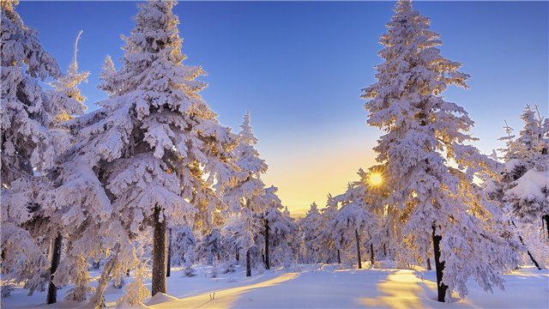
ПРЕЗЕНТАЦИЯ К ЗАНЯТИЮ
«ПРОШЛА ЗИМА ХОЛОДНАЯ»
ПОДГОТОВИЛА:
Воспитатель ГРОСС И.Н.

Slide 2
Цель: уточнить у детей представления о зиме как о сезоне, неблагоприятном для жизни растений и животных. Развивать способность воспринимать красоту зимних явлений природы (её отражение в произведениях поэтов, художников).

Slide 3
Календарный год состоит из четырёх сезонов, иначе их ещё называют«времена года»:зимы, весны, лета, осени. Давай узнаем поподробнее о зиме.

Slide 4
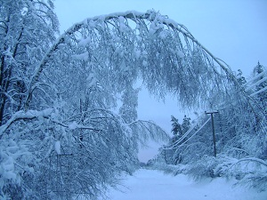
Назовите зимние месяцы

Slide 5
Зима состоит из трёх месяцев. Первый месяц зимы – декабрь. Декабрь год кончает, а зиму начинает, Все реки покрывает он прочным гладким льдом. И Рождество справляют, и Новый год встречают Все люди этим белым морозным декабрём.

Slide 6
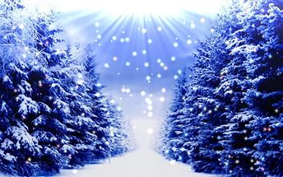
Второй месяц зимы – январь. Январь - начало года, Силён его мороз. Уснула вся природа. Теперь уж не до гроз. Под снежным покрывалом Покоится земля.

Slide 7
И последний месяц зимы – февраль. В этом месяце, а именно23 февраля, мы отмечаем День защитника Отечества. Дуют ветры в феврале, Воют в трубах громко. Змейкой мчится по земле Лёгкая поземка. Поднимаясь, мчатся вдаль Самолётов звенья. Это празднует февраль Армии рожденье.

Slide 8
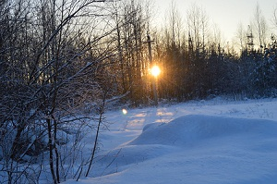
Чем отличается зима от других сезонов? Во-первых, коротким световым днём. Утром солнышко поздно встаёт, а вечером рано садится. Поэтому на часах вроде бы и немного времени, а за окном уже темно ,и мы не можем, как летом, долго гулять.

Slide 9
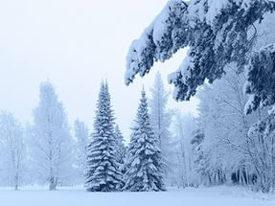
Зимой природа отдыхает. Деревья ещё осенью сбросили свой наряд из листьев и сейчас спят, укрытые снегом.

Slide 10
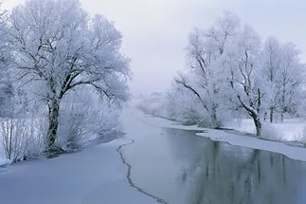
Водоёмы (речки, пруды, озера) замёрзли –покрылись толстым слоем льда.

Slide 11
Многие птицы улетели на юг, в тёплые страны. Во время перелёта они собираются в стаи и вытягиваются клином .

Slide 12
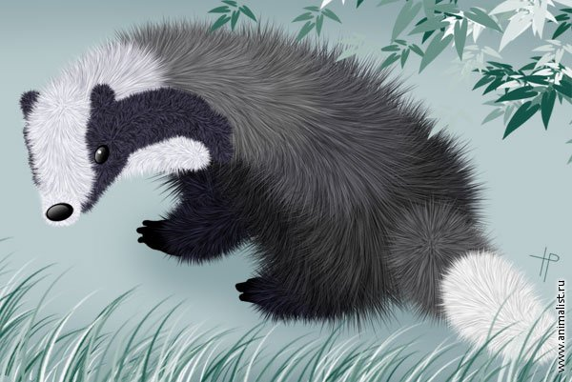
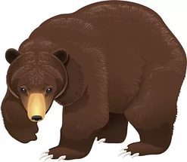
Некоторые звери (барсуки, ежи, медведи) залезают в снежные норы – берлоги и на всю зиму впадают в спячку.

Slide 18
Тем не менее, зима – замечательное время года , ведь зимой и только зимой возможны многие забавы и игры.
какие зимние забавы и игры
вы знаете?

Slide 19
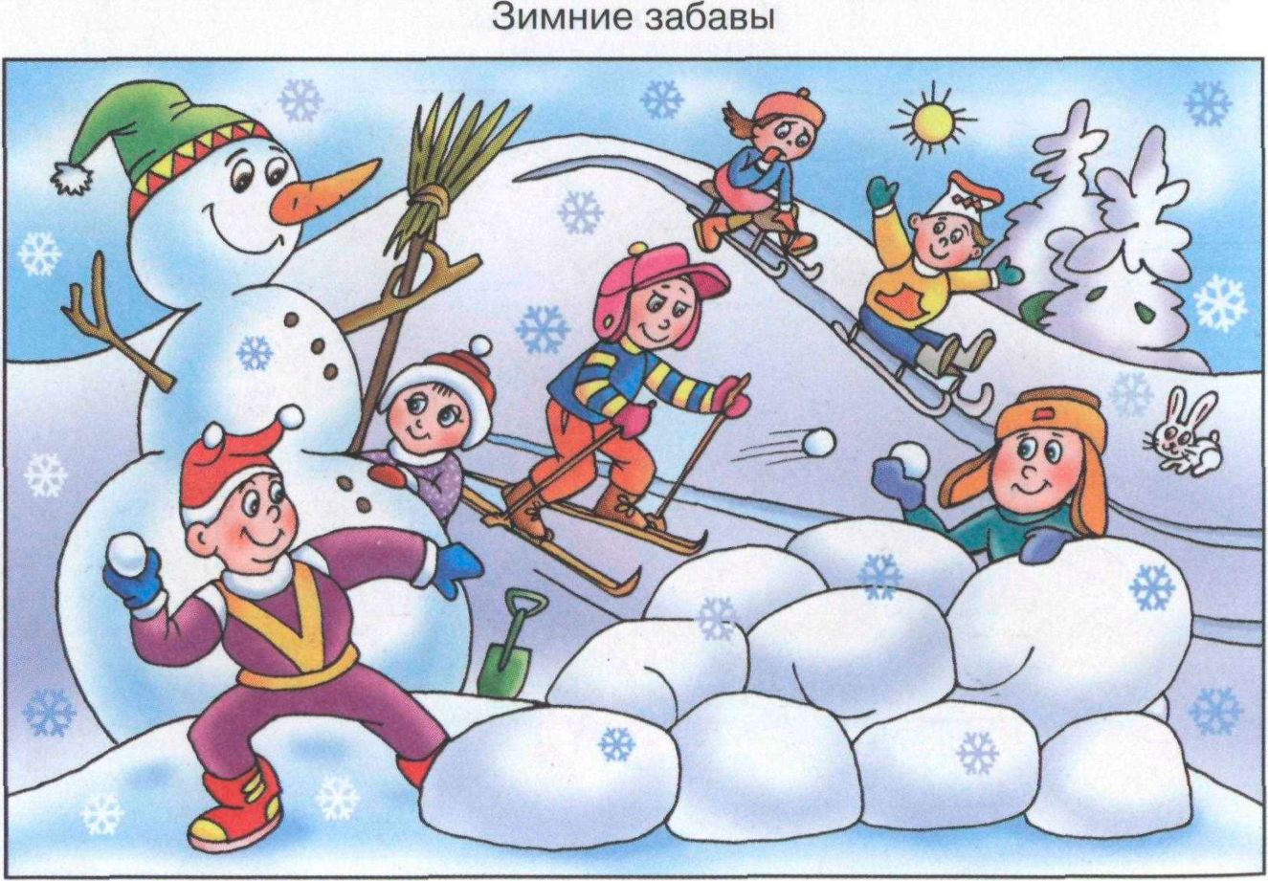

Slide 20
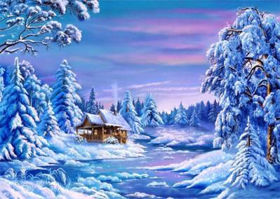
ЗИМНИЙ ПЕЙЗАЖ

Slide 21
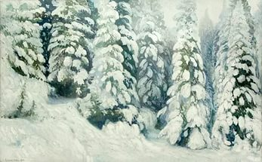

Slide 22
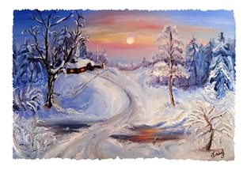

Slide 23
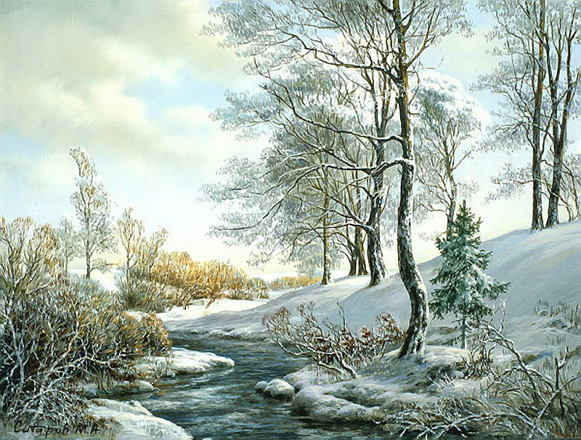

Slide 24
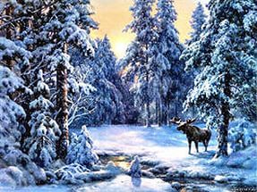

Slide 25
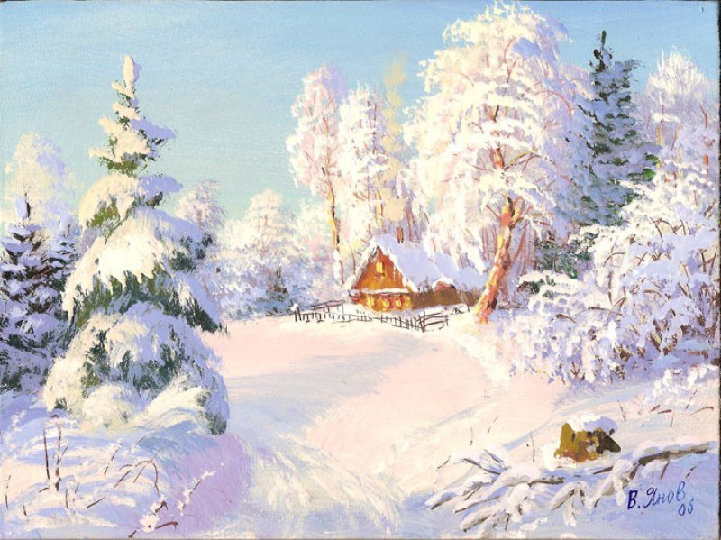

Slide 26
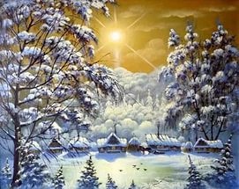

Slide 27
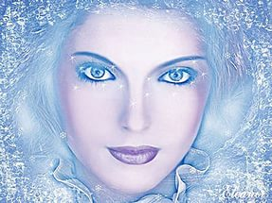
СТИХИ ПРО ЗИМУ

Slide 28
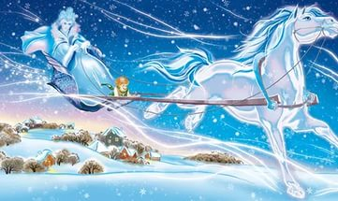
ЗИМУШКА-ЗИМА Татьяна Бокова
В ледяной карете мчится Зимушка-зима, Ветер крыльями стучится В сонные дома. Расцветают скверы, парки Снежной белизной. И мороз возводит арки Над тропой лесной.

Slide 29
СНЕЖНАЯ БАБА И. Демьянов
Сегодня из снежного Мокрого кома Мы снежную бабу Слепили у дома. Стоит эта баба у самых ворот Никто не проедет, Никто не пройдет

Slide 30
Ребята, расскажите, что вы узнали сегодня интересного о лесных жителях?
Что происходит с природой зимой?
Как вы думаете, чем зима может порадовать людей?

